Slide 1
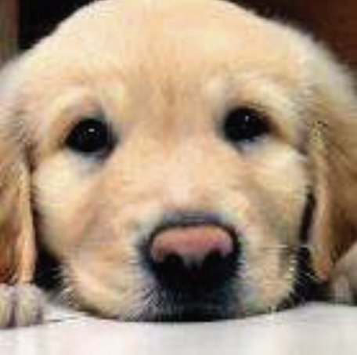
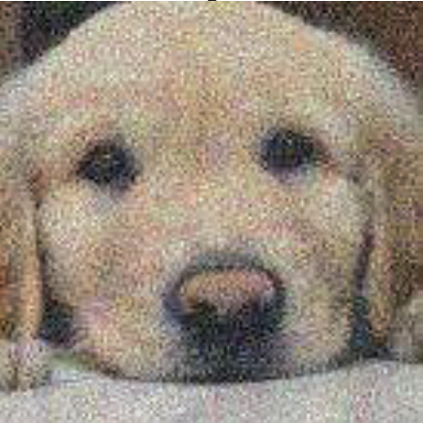

add noise
add mask
Diffusion Process
整个添加 latent 的噪声与真值的 MSE LOSS 作为object
如果只以 mask 区域的噪声与真值的 MSE LOSS 作为object
因为 MDT 本质上就是一个 Diffusion Model，面向的是整体 latent
偏向于对 mask 做预测（以diffusion 方式）
此时 object 集中在 MASK 区域，对于 非MASK 区域，使用 gt latent token/noise latent token，相当于是 给予模型不同的条件来做出对 MASK区域 的预测
MDT

